Slide 1
Jeдан дан у свету шуме
Свет око нас “Шума”
Маринковић Катарина и Јасмина Јовановић

Slide 2
Категорија: обавезни предмети Разред: први
Тема: Шума Циљ:
Стицање знања о шуми као животној заједници биљака и животиња на једном простору;
Упознавање ученика са шумским биљкама и животињама кроз решавање проблема људског уништавања природе (шума);
Развијање еколошке свести ученика;
Подстицање рада у групи;

Slide 3
Методе рада: метода писаних радова, метода разговора, усменог излагања, демонстративна метода Облици рада: фронтални , индивидуални, групни и проблемска настава Наставна средства/ресурси: наставни лист (материјал за групе), презентација, БИМ-пројектор, рачунар и звучници

Slide 4
Приказ сценарија кроз активности ученика: - слушају песму хора “Колибри” и Драгана Лаковића “Шума блиста, шума пева”; -разговорамо о песми и њеном садржају; - истицање и постављање проблема, слушају читање Сариног писма; - добијају материјал и раде у групама ;
извештавају групе, уче слушајући и објашњавајући решења задатака; - одговарају на пар питања у циљу систематизација наученог;
слушају о Дану шума 21.март;
провера наученог кроз квиз знања; Продукти: - цртање шуме у свескама, чување папира за рециклажу и засађивање једне тује у школском дворишту у циљу обележавања Дана шума (21.март)

Slide 5
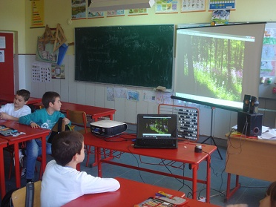
Емоционално – интелектуална припрема: слушају песму “Шума листа, шума пева”.

Slide 6
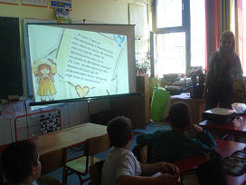
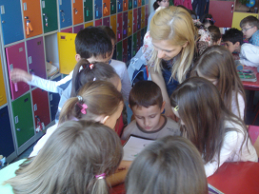
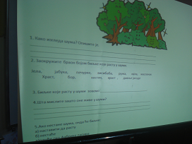
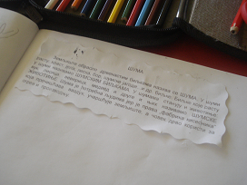
Истицање проблема којим ће се бавити и садржаја који треба да упознају решавајући проблем девојчице Саре из писма. Затим следи подела материјала за рад у групи. Рад група и извештавње.
Свет око нас

Slide 7
Повратана информација и занимљивости.
Повратна информација
Занимљивости

